Slide 1
Drivsafe
система мониторинга состояния водителя
Парий Мария
Краснодарский филиал РЭУ им. Г. В. Плеханова

Slide 2
<- Third IMAGE
https://www.pexels.com/photo/photo-of-woman-walk-through-pathway-1093946/
Актуальность проекта
<- First IMAGE
Система позволяет сократить
на 20% аварийность на дорогах, снизить на 50% влияние человеческого фактора и в 2
раза риск несчастных случаев.
https://www.pexels.com/photo/ocean-water-wave-photo-1295138/
aa
<- Second IMAGE
https://www.pexels.com/photo/lotus-temple-1098460/

Slide 3
Целевая аудитория
Стартап-проект ориентирован на рынок В2В
Службы
каршеринга
Транспортные, логистические компании
Автошколы
Страховые компании
Авто
производители
Медицинские учреждения
Организации, занимающиеся безопасностью дорожного движения
Службы
такси

Slide 4
Безопасность автомобилистов,
пассажиров, грузов и предотвращение нарушений в процессе перевозки
01
Система
решает
следующие проблемы
Возникновение и определение уровня рисков, связанных
с усталостью, сонливостью и т.п.
02
Проблемы
Улучшение продуктов автопроизводителей
и расширение их услуг, а для автошкол определение наличия стресса у учеников на занятиях и экзамене
03

Slide 5
Сбор данных и анализ причин
ДТП, разработка стратегий по их предотвращению
04
Система
решает
следующие проблемы
05
Проблемы
Определение соответствующих
страховых взносов
06
Определение влияния различных заболеваний и лекарств на способность человека управлять автомобилем

Slide 6
Конкурентные преимущества нашей системы
1
5
2
4
3
01
Интеграция с
3 видами
устройств
05
Адаптивность и эффективность стоимости
02
Улучшенный пользовательский интерфейс
04
Технологическое превосходство
03
Расширенный функционал
(может определять
2 негативных состояния водителя: наркотическое и алкогольное и запоминает
20 профилей водителя)

Slide 7
Рынок
TAM
5,7 млрд. руб.
Total Addressable Market
SAM
2,3 млрд. руб.
Served/Serviceable Available Market
239 млн. руб.
Serviceable & Obtainable Market
SOM

Slide 8
Сравнение с конкурентами
Функционал | Drivsafe | Антисон | DSM-ADAS | MDSM-7 от Movon | Штурман | Jaguar Land Rover-система Driver Welness
Определяет усталость, сонливость | + | + | + | + | + | +
Определяет наркотическое опьянение | + | - | - | - | - | -
Обнаруживает телефон, курение | - | + | + | + | - | +
Запоминает профиль водителя | + | + | - | + | - | -
Сигнал в службу спасения | - | - | - | - | + | -
Определяет ухудшение самочувствия от заболеваний | - | - | - | - | + | -
Подбирает температуру, уровень освещения, музыку | - | - | - | - | - | +
Определяет алкогольное опьянение | + | - | - | - | - | -

Slide 9
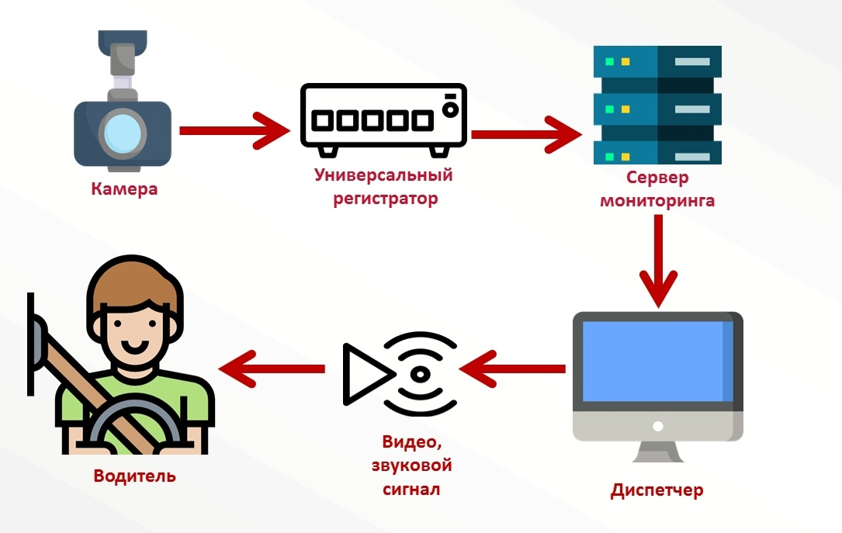
Как
работает система?
Алкозамок

Slide 10
Финансирование
Каналы продвижения
Ориентир
Поставщики
Потребители
Бизнес-модель

Slide 11
Финансовые и
временные показатели
3 071 080 ₽
a
Объём инвестиций
Сумма всех затрат
16 месяцев
b
Срок окупаемости
Период окупаемости инвестиций
20 000 ₽
c
По плану развития предполагается реализовать проект в течение периода времени – 8 месяцев.
Стоимость продукта
Примерная стоимость системы Drivsafe

Slide 12
План развития
Месяц Ноябрь | Декабрь | Январь | Февраль | Март | Апрель | Май | Июнь
Start Разработка алгоритмов и методов для определения состояния водителя | End Разработка алгоритмов и методов для определения состояния водителя
 | Start Создание системы приборов,заключение партнёрских соглашений, привлечение инвестиций |  | End Создание системы приборов, заключение партнёрских соглашений, привлечение инвестиций
 |  |  | Start Разработка ПО | End Разработка ПО
 |  |  |  | Start Интеграция системы в автомобиль, проведение испытаний, доработка продукта | End Интеграция системы в автомобиль, проведение испытаний, доработка продукта
 |  |  |  |  | Start Создание и увеличение клиентской базы, разработка доп.функционала |  | End Создание и увеличение клиентской базы, разработка доп.функционала

Slide 13
Текущие результаты
Четко сформулированы основные требования и видение конечного продукта
1
4
Проект детально проработан в ключевых аспектах
Определены основные организационные решения, оборудование и ресурсы
2
3
Осуществляется поддержка со стороны научных руководителей образовательной организации

Slide 14
Необходимые ресурсы
03
Человеческие
Разработчик программного обеспечения, маркетолог, менеджер, бухгалтер.
01
Финансовые
На закупку оборудования, комплектующих, покупку сервера, оплату труда, маркетинг и создание сайта.
02
Технические
Оборудование для разработки и тестирования программного обеспечения, камера, алкозамок, регистратор, сервер.

Slide 15
Наша команда
Парий Мария
Лидер проекта
Ермакова Юлия
Проектный наставник
Петровский Дмитрий
Проектный наставник

Slide 16
Повысим безопасность на дорогах вместе!
E-mail: mariaparij50@gmal.com
Телефон: 89186505620

